Slide 1








CHÀO MỪNG CÁC THẦY, CÔ GIÁO VÀ CÁC EM
ĐẾN VỚI TIẾT HỌC

Slide 2

CẢ NHÀ THƯƠNG NHAU
Sáng tác: Phan Văn Minh

Slide 3

Bài
Quạt cho bà ngủ
TIẾT 1 + 2

Slide 4
YÊU CẦU CẦN ĐẠT
1. Học sinh thực hiện được:
- Nắm được nghĩa của các từ ngữ khó trong bài thơ (ngấn nắng, thiu thiu, lim dim). Hiểu được nội dung bài thơ thể hiện tình cảm yêu thương, hiếu thảo của bạn nhỏ đối với bà. Cảm nhận được vẻ đẹp của bài thơ qua vần và hình ảnh thơ.
2. Học sinh vận dụng được:
- HS đọc đúng, rõ ràng các từ khó, cả bài thơ; trả lời đúng các câu hỏi có liên quan đến nội dung bài.
- Tìm được tiếng có cùng vần với tiếng : trắng, vườn, thơm
- Thuộc lòng khổ thơ 2 và 3. Hát được một bài hát về tình cảm bà cháu.
3. Học sinh hình thành và phát triển:
- Yêu thích môn học.
- Phát triển phẩm chất khả năng nhận biết và bày tỏ tình cảm, cảm xúc của bản thân; khả năng làm việc nhóm.

Slide 5
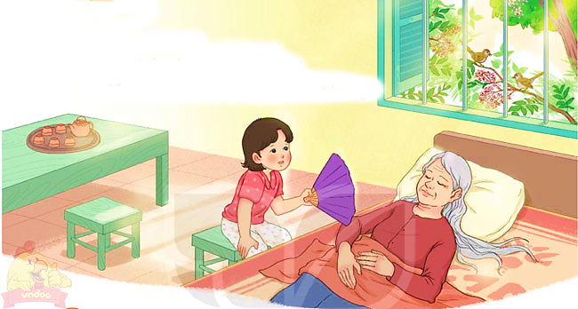
1
Quan sát tranh
a. Em thấy cảnh gì trong tranh?
b. Khi người thân bị ốm, em thường làm gì?

Slide 6
2
Đọc
Quạt cho bà ngủ
Ơi chích choè ơi!
Chim đừng hót nữa,
Bà em ốm rồi,
Lặng cho bà ngủ.
Căn nhà đã vắng
Cốc chén lặng im
Đôi mắt lim dim
Ngủ ngon bà nhé.
(1)
(3)
lim dim
Bàn tay bé nhỏ
Vẫy quạt thật đều
Ngấn nắng thiu thiu
Đậu trên tường trắng.
Hoa cam, hoa khế
Chín lặng trong vườn,
Bà mơ tay cháu
Quạt đầy hương thơm.
(2)
(4)
Ngấn nắng
thiu thiu
(Thạch Quỳ)

Slide 7
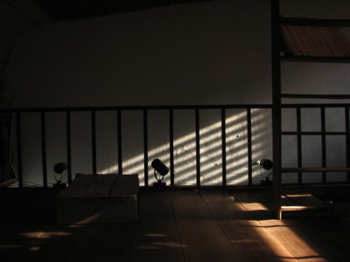
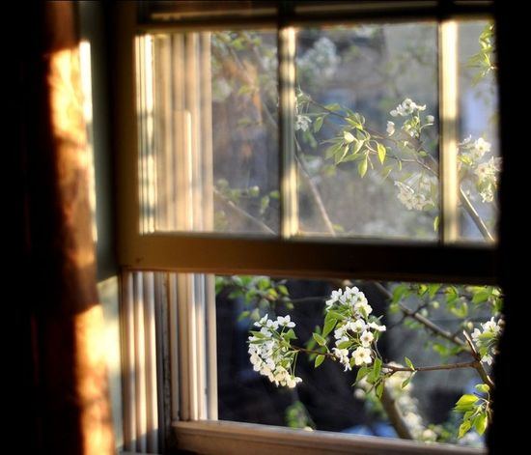
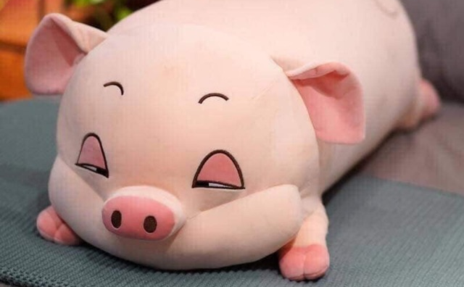
Giải nghĩa từ
Ngấn nắng
Thiu thiu
Lim dim
Một xíu nắng qua khe cửa chiếu vào nhà.
Nắng dịu nhẹ của buổi chiều tà.
Đôi mắt chưa nhắm hẳn, còn mở hé hé.

Slide 8
2
Đọc
Quạt cho bà ngủ
Ơi chích choè ơi!
Chim đừng hót nữa,
Bà em ốm rồi,
Lặng cho bà ngủ.
Căn nhà đã vắng
Cốc chén lặng im
Đôi mắt lim dim
Ngủ ngon bà nhé.
(1)
(3)
Bàn tay bé nhỏ
Vẫy quạt thật đều
Ngấn nắng thiu thiu
Đậu trên tường trắng.
Hoa cam, hoa khế
Chín lặng trong vườn,
Bà mơ tay cháu
Quạt đầy hương thơm.
(2)
(4)
(Thạch Quỳ)

Slide 9
2
Đọc
Quạt cho bà ngủ
Ơi chích choè ơi!
Chim đừng hót nữa,
Bà em ốm rồi,
Lặng cho bà ngủ.
Căn nhà đã vắng
Cốc chén lặng im
Đôi mắt lim dim
Ngủ ngon bà nhé.
(1)
(3)
Bàn tay bé nhỏ
Vẫy quạt thật đều
Ngấn nắng thiu thiu
Đậu trên tường trắng.
Hoa cam, hoa khế
Chín lặng trong vườn,
Bà mơ tay cháu
Quạt đầy hương thơm.
(2)
(4)
(Thạch Quỳ)

Slide 10
Thư giãn

Slide 11
3
Tìm tiếng cùng vần với mỗi tiếng trắng, vườn, thơm
Trắng
Nắng
Bằng, nặng, thắng, thẳng, băng, gắng, hằng, phẳng, trăng, căng,…

Slide 12
3
Tìm tiếng cùng vần với mỗi tiếng trắng, vườn, thơm
Vườn
Mượn, sườn, vươn, lượn, vượn, trườn, lườn, ưỡn,…
Thơm
Rơm, bơm, bờm, rởm, cơm, chờm, sớm, lởm, mớm,…

Slide 13
4
Trả lời câu hỏi
a
Vì sao bạn nhỏ không muốn chích choè hót nữa?
b
Bạn nhỏ làm gì trong lúc bà ngủ?
c
Em nghĩ gì về bạn nhỏ trong bài thơ?

Slide 14
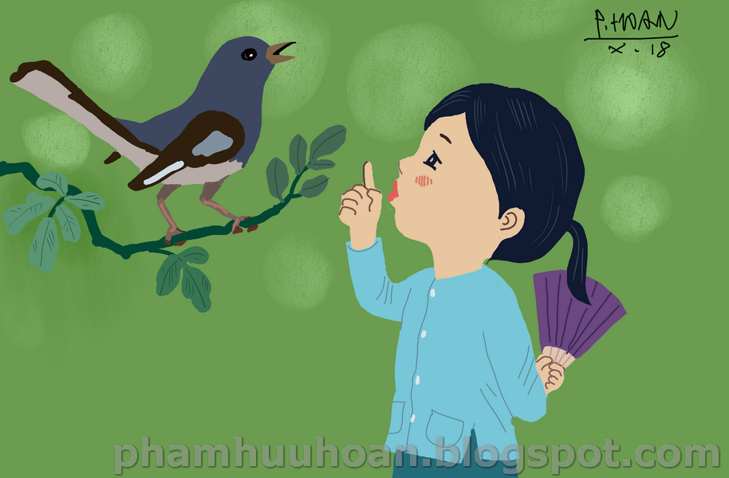
a
4
Trả lời câu hỏi
Vì sao bạn nhỏ không muốn chích choè hót nữa?
Bạn nhỏ không muốn chích choè hót nữa vì cần giữ yên lặng để bà ngủ.

Slide 15
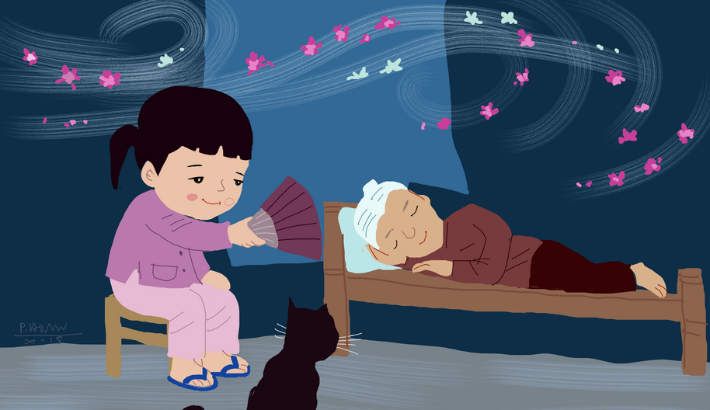
b
4
Trả lời câu hỏi
Bạn nhỏ làm gì trong lúc bà ngủ?
Trong lúc bà ngủ, bạn nhỏ quạt mát cho bà.

Slide 16
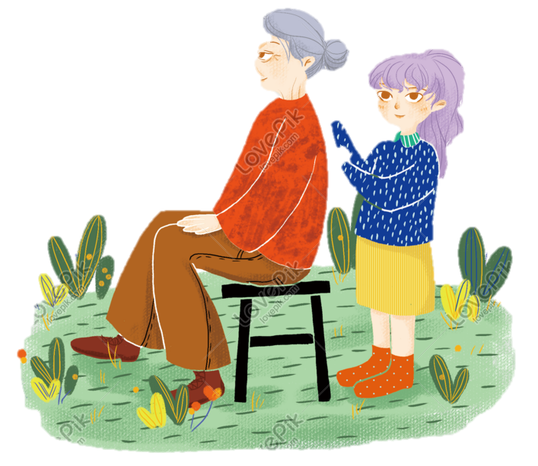
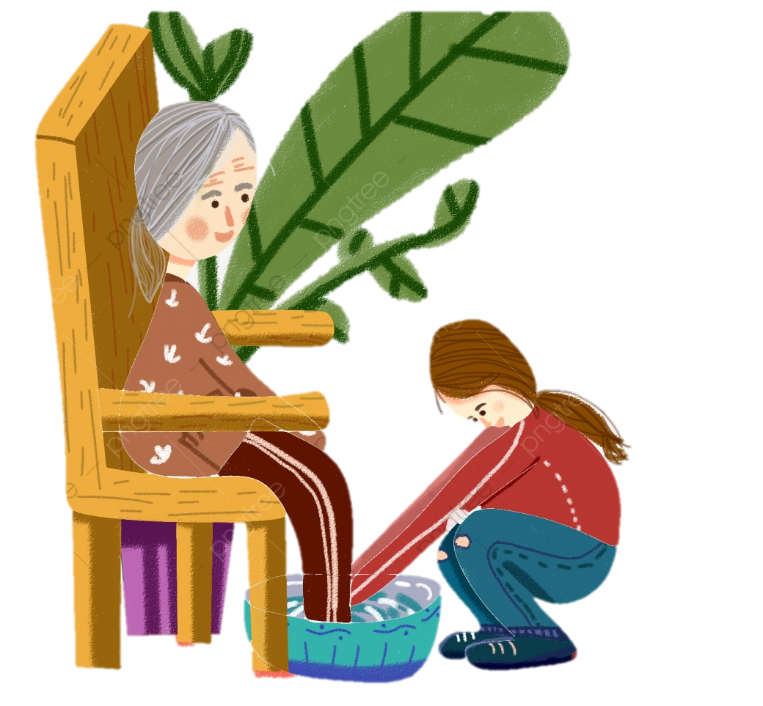

c
4
Trả lời câu hỏi
Em nghĩ gì về bạn nhỏ trong bài thơ?
Ngoan ngoãn
Hiếu thảo

Slide 17
5
Học thuộc lòng khổ thơ thứ hai và thứ ba
Bàn tay bé nhỏ
Vẫy quạt thật đều
Ngấn nắng thiu thiu
Đậu trên tường trắng.
(3)
Căn nhà đã vắng
Cốc chén lặng im
Đôi mắt lim dim
Ngủ ngon bà nhé.
(2)

Slide 18
6
Hát một bài hát về tình cảm bà cháu

Slide 19
Trân trọng cảm ơn các thầy cô đã đến dự tiết học của lớp 1A3!

